Slide 1
Міністерство освіти і науки України Національний технічний університет «Дніпровська політехніка» ІНСТИТУТ ЕЛЕКТРОЕНЕРГЕТИКИ ФАКУЛЬТЕТ ІНФОРМАЦІЙНИХ ТЕХНОЛОГІЙ Кафедра інформаційних технологій та комп’ютерної інженерії
Кваліфікаційна робота магістра
на тему «Комп’ютерна система відеоконтролю стрічкових конвеєрів вугільної шахти з детальним опрацьовуванням підсистеми проектування топології мережі»
Виконавець: Максимова А.І.
Керівник: проф. Цвіркун Л.І.
2020

Slide 2
Мета і завдання дослідження. Метою роботи є обґрунтування параметрів комп’ютерної системи відеоконтролю стрічкових конвеєрів вугільної шахти з детальним опрацьовуванням підсистеми проектування топології мережі.
Для досягнення поставленої мети необхідно вирішити такі завдання:
- виконати аналіз існуючого обладнання на вугільних шахтах и ​​використовуваних систем відеоконтролю стрічкових конвеєрів вугільних шахт;
− виконати аналіз підсистем обробки інформації в комп’ютерних системах контролю;
− вивчити особливості побудови CAN-мереж;
− розробити структуру комп’ютерних систем відеоконтролю стрічкових конвеєрів з проробкою підсистеми проектування топології мережі;
− розробити комплекс програм підсистеми проектування топології мережі;
− провести експериментальні дослідження і обґрунтувати параметри комп'ютерної системи відеоконтролю.
Об'єкт дослідження - комп’ютерна системи відеоконтролю стрічкових конвеєрів вугільної шахти з підсистемою проектування топології мережі.
Предмет дослідження - процес проектування топології CAN-мережі вугільної шахти

Slide 3
Наукові положення:
1. Встановлено, що представлення структури мережі комп’ютерної системи контролю у вигляді дерева Штейнера дозволяє зменшити сумарну довжину ліній зв'язку на більш ніж 30%.
Наукові результати:
1. Обґрунтовано використання дерева Штейнера для моделювання структури мережі комп’ютерної системи контролю, яке на відміну від бінарного дерева, в якому кожен вузол має один вхід і два виходи, дозволяє розробляти ієрархічні структури мереж, характерні для реальних вугільних шахт.

Slide 4
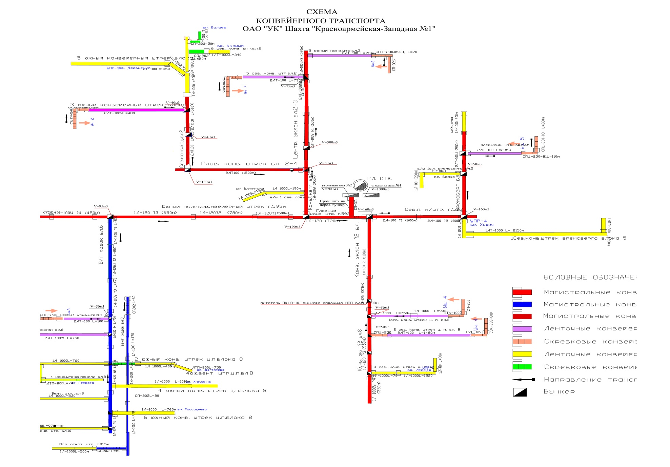
СХЕМА КОНВЕЄРНОГО ТРАНСПОРТУ ШАХТИ

Slide 5
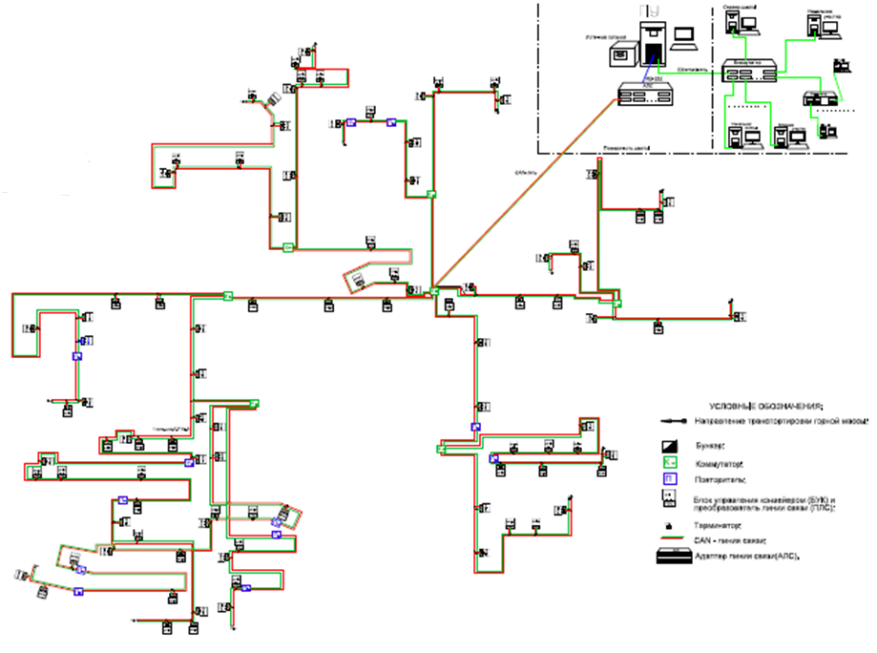
СТРУКТУРНА СХЕМА КОМП’ЮТЕРНОЇ СИСТЕМИ ВІДЕОКОНТРОЛЮ СТРІЧКОВИХ КОНВЕЄРІВ ВУГІЛЬНОЇ ШАХТИ

Slide 6
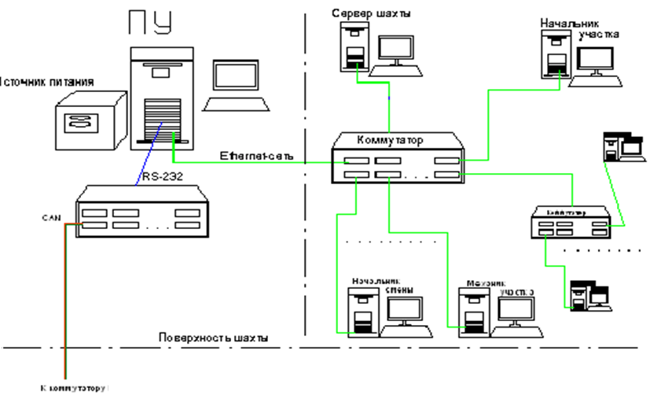
ФУНКЦІОНАЛЬНА СХЕМА КОМП’ЮТЕРНОЇ СИСТЕМИ ВІДЕОКОНТРОЛЮ КОНВЕЄРНИХ ЛІНІЙ (ВЕРХНІЙ РІВЕНЬ)

Slide 7
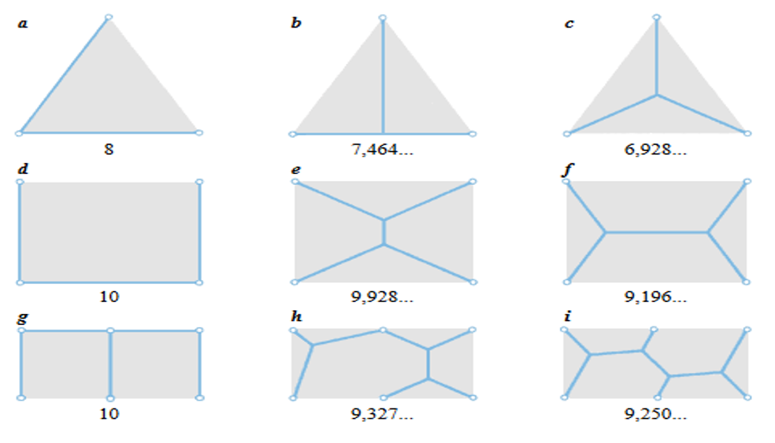
ПРИКЛАД ТОПОЛОГІЇ МЕРЕЖІ ДЛЯ ТОЧОК, РОЗТАШОВАНИХ У ВЕРШИНАХ РІВНОСТОРОННЬОГО ТРИКУТНИКА, ПРЯМОКУТНИКА І «СХОДІВ»

Slide 8
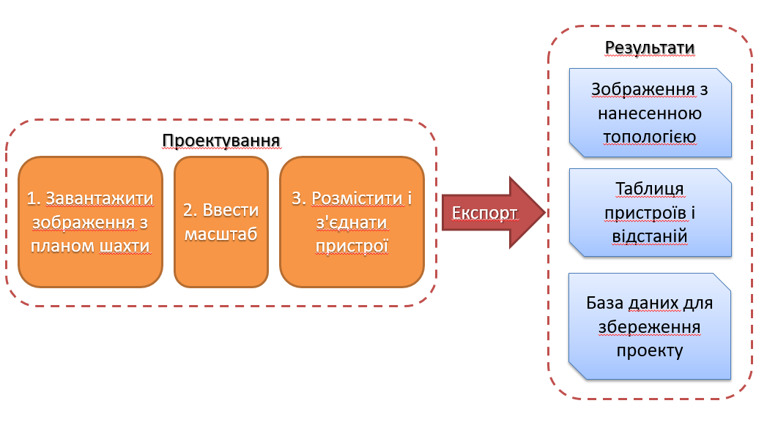
АЛГОРИТМ ЗАСТОСУВАННЯ ПРОГРАМИ ПРОЕКТУВАННЯ ТОПОЛОГІЇ КОМП’ЮТЕРНОЇ СИСТЕМИ ВІДЕОКОНТРОЛЮ СТРІЧКОВИХ КОНВЕЄРІВ

Slide 9
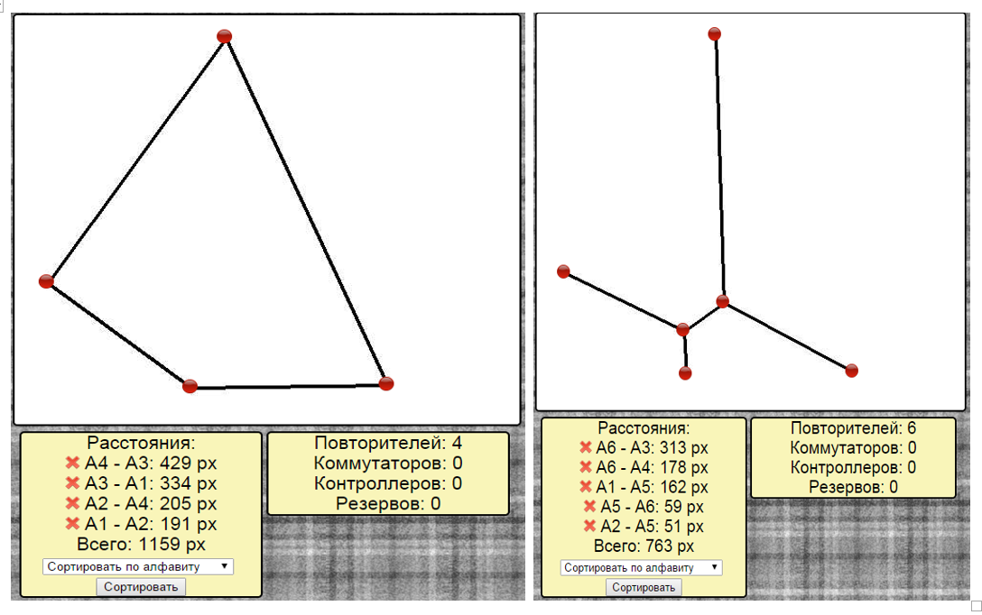
ЗАСТОСУВАННЯ ПРОГРАМИ ПРОЕКТУВАННЯ ТОПОЛОГІЇ: з’єднання з використанням дерева Штейнера

Slide 10
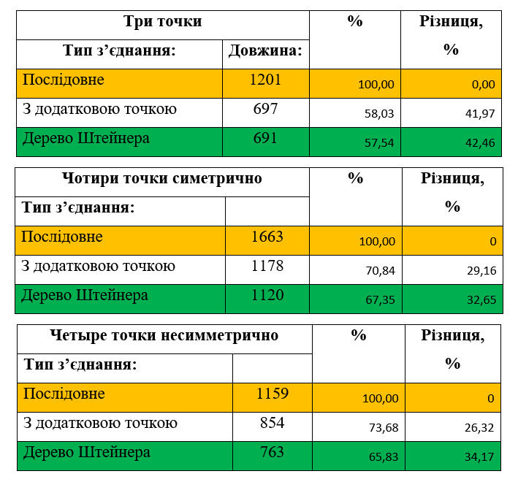
РЕЗУЛЬТАТИ ДОСЛІДЖЕННЯ ЗАСТОСУВАННЯ ПРОГРАМИ ПРОЕКТУВАННЯ ТОПОЛОГІЇ

Slide 11
ВИСНОВКИ
Атестаційна робота є завершеною науковою роботою, в якій вирішена науково-практична задача ефективного відеоконтролю стрічкових конвеєрів в умовах вугільної шахти, необхідна для більш ефективного використання енергоресурсів і підвищення зручності спостереження за системою конвеєрних маршрутів.
Основні висновки і результати роботи полягають у наступному:
1. Проведено аналіз існуючого обладнання на вугільних шахтах і ​​використовуваних систем відеоконтролю стрічкових конвеєрів вугільних шахт.
2. Вивчено особливості побудови CAN-мереж.
3. Досліджено методи контролю стрічкових конвеєрів , що показало можливість побудови комп’ютерної системи відеоконтролю технологічного процесу на основі локальної CAN-мережі.
4. Обґрунтовано параметри комп’ютерної системи відеоконтролю стрічкових конвеєрів вугільної шахти з опрацюванням підсистеми проектування топології мережі».
5. Розроблено програмне забезпечення підсистеми проектування топології мережі.

